Slide 1
Angular 路由
讲师：徐业辉
Notes:
开场白、课程适合人群
即：课程面向的对象，此处的描述一定要清晰、具体，有针对性，要包括：学前有怎样的知识准备
1

Slide 2
路由
AngularJS 路由
本章节我们将为大家介绍 AngularJS 路由。
AngularJS 路由允许我们通过不同的 URL 访问不同的内容。
通过 AngularJS 可以实现多视图的单页Web应用（single page web application，SPA）。
通常我们的URL形式为 http://runoob.com/first/page，但在单页Web应用中 AngularJS 通过 # + 标记 实现

Slide 3
hash值
当我们点击以上的任意一个链接时，向服务端请的地址都是一样的 (http://runoob.com/)。 因为 # 号之后的内容在向服务端请求时会被浏览器忽略掉。 所以我们就需要在客户端实现 # 号后面内容的功能实现。 AngularJS 路由 就通过 # + 标记 帮助我们区分不同的逻辑页面并将不同的页面绑定到对应的控制器上。

Slide 4
angularJs路由
1、载入了实现路由的 js 文件：angular-route.js。
2、包含了 ngRoute 模块作为主应用模块的依赖模块。
angular.module('routingDemoApp',['ngRoute'])
3、使用 ngView 指令。
<div ng-view></div>
该 div 内的 HTML 内容会根据路由的变化而变化。
4、配置 $routeProvider，AngularJS $routeProvider 用来定义路由规则。

Slide 5
路由设置
config函数是一个配置函数。在使用
$routeProvider这样的一个服务。
when：代表当你访问这个“/”根目录的时候 去访问 templateUrl中的那个模板。 controller可想已知，就是我们配套的controller，就是应用于根目录的这个 模板时的controller。
ontherwise 就是当你路径访问错误时，找不到。最后跳到这个默认的 页面。

Slide 6
路由设置对象
路由设置对象
AngularJS 路由也可以通过不同的模板来实现。
$routeProvider.when 函数的第一个参数是 URL 或者 URL 正则规则，第二个参数为路由配置对象。
路由配置对象语法规则如下：
$routeProvider.when(url, {template: string,templateUrl: string,controller: string, function 或 array,controllerAs: string,redirectTo: string, function,resolve: object<key, function>});

Slide 7
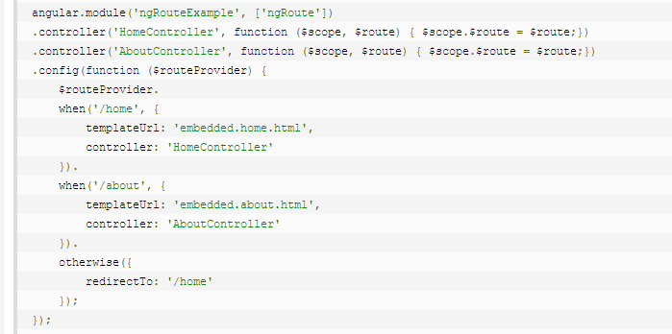
路由设置对象参数

Slide 8
$location
1. path()
path() 用来获取页面当前的路径：
$location.path(); // 返回当前路径
修改当前路径并跳转到应用中的另一个URL：
$location.path('/'); // 把路径修改为 '/' 路由

Slide 9
$location
2. replace()
如果你希望跳转后用户不能点击后退按钮（对于登录之后的跳转这种发生在某个跳转之后的
再次跳转很有用）， AngularJS提供了replace() 方法来实现这个功能：
$location.path('/home');
$location.replace();
// 或者
$location.path('/home').replaceabsUrl( )：只读；根据在RFC 3986中指定的规则，返回url，带有所有的片段。
hash( )：读、写；当带有参数时，返回哈希碎片；当在带有参数的情况下，改变哈希碎片时，返回$location。
host( )：只读；返回url中的主机路径。
path( )：读、写；当没有任何参数时，返回当前url的路径；当带有参数时，改变路径，并返回$location。（返回的路径永远会带有/）
port( )：只读；返回当前路径的端口号。
protocol( )：只读；返回当前url的协议。
replace( )：如果被调用，就会用改变后的URL直接替换浏览器中的历史记录，而不是在历史记录中新建一条信息，这样可以阻止『后退』。
search( )：读、写；当不带参数调用的时候，以对象形式返回当前url的搜索部分。
url( )：读、写；当不带参数时，返回url；当带有参数时，返回$location。
();

Slide 10
$location
//1.获取当前完整的url路径
var absurl = $location.absUrl();
//http://172.16.0.88:8100/#/homePage?id=10&a=100
//2. 获取当前url路径(当前url#后面的内容,包括参数和哈希值):
var url = $location.url();
// 结果：/homePage?id=10&a=100
//3. 获取当前url的子路径(也就是当前url#后面的内容,不包括参数)
var pathUrl = $location.path()
//结果：/homePage
//4.获取当前url的协议(比如http,https)
var protocol = $location.protocol();
//结果：http

Slide 11
$location
//5.获取主机名
var localhost = $location.host();
//结果：172.16.0.88
//6.获取当前url的端口
var port = $location.port();
//结果：8100
//7.获取当前url的哈希值
var hash = $location.hash()
//结果：http://172.16.088
//8.获取当前url的参数的序列化json对象
var search = $location.search();
//结果：{id: "10", a: "100"}

Slide 12
$location
//1 修改url的子路径部分(也就是当前url#后面的内容,不包括参数):
$location.url('/validation');
//结果：http://172.16.0.88:8100/#/validation
//2 修改url的哈希值部分
$location.hash('myhash3');
//结果:http://172.16.0.88:8100/#/homePage?id=10&a=100#myhash3
//3 修改url的参数部分(第一个参数表示url参数的属性名,第二个参数是该属性名的属性值,如果是已有属性名,则修改,如果不是已有属性,则新增)
$location.search('id','111')
// 结果(修改参数值)：http://172.16.0.88:8100/#/homePage?id=111&a=100

Slide 13
$location
$location.search('ids','111')
// 结果（新增ids参数): http://172.16.0.88:8100/#/homePage?id=111&a=100&ids=111
//4.一次性修改多个参数
$location.search({id:'55','a':'66'})
//结果：http://172.16.0.88:8100/#/homePage?id=55&a=66#myhash3
//5.第一个值表示url参数的属性名,如果是已有属性名,则删除该属性,如果不是已有属性,那就等于没改过
$location.search('age',null)

Slide 14
$location
absUrl( )：只读；根据在RFC 3986中指定的规则，返回url，带有所有的片段。
hash( )：读、写；当带有参数时，返回哈希碎片；当在带有参数的情况下，改变哈希碎片时，返回$location。
host( )：只读；返回url中的主机路径。
path( )：读、写；当没有任何参数时，返回当前url的路径；当带有参数时，改变路径，并返回$location。（返回的路径永远会带有/）
port( )：只读；返回当前路径的端口号。
protocol( )：只读；返回当前url的协议。
replace( )：如果被调用，就会用改变后的URL直接替换浏览器中的历史记录，而不是在历史记录中新建一条信息，这样可以阻止『后退』。
search( )：读、写；当不带参数调用的时候，以对象形式返回当前url的搜索部分。
url( )：读、写；当不带参数时，返回url；当带有参数时，返回$location。

Slide 15
$location
内置事件：
$locationChangeStart：在URL改变前发生。这种改变可以通过调用事件的preventDefault方法为阻止。查看ng.$rootScope.Scope#$on获得更多的细节。成功时触发$locationChangeSuccess事件。
$locationChangeSuccess：当URL改变后发生。
$location不会做
当浏览器的URL改变时，不会重新加载整个页面。如果想要重新加载整个页面，需要使用$window.location.href。

